Slide 1
De superhelden-klas gaat op bosklassen.
Ferre matijs

Slide 2
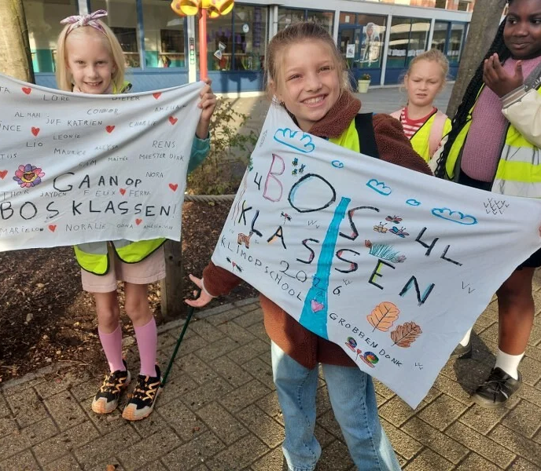
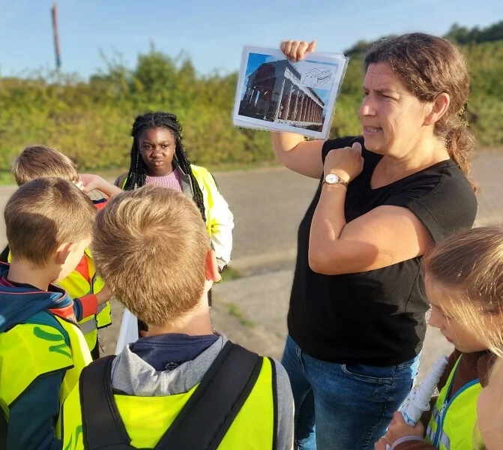
Het 4de leerjaar gaat naar de Rimboe.

Slide 3
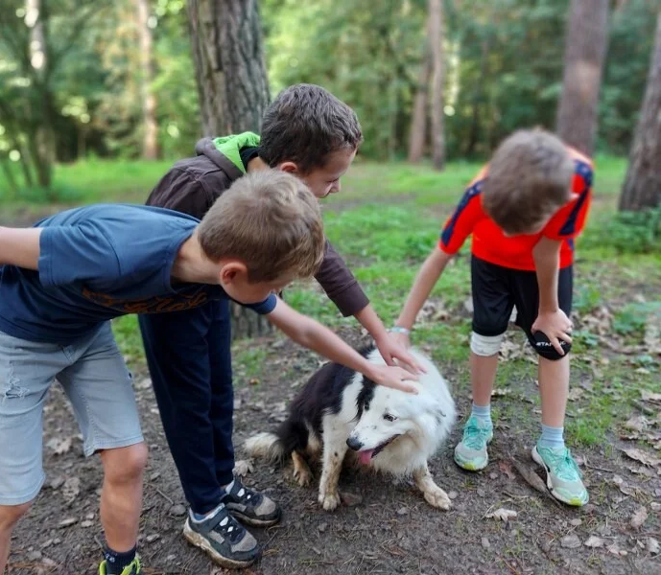
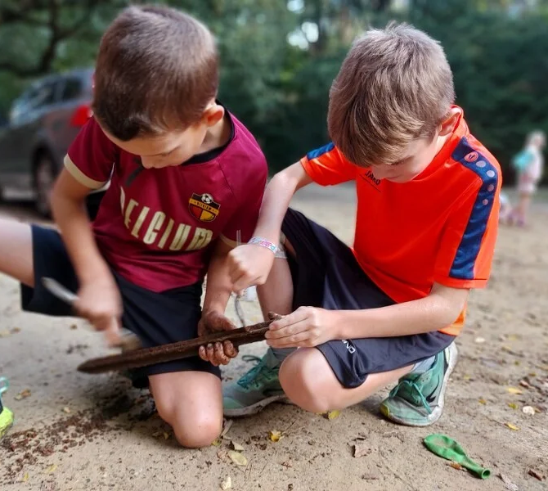
We hebben een leuk hondje gezien. Ik en Charlie hebben een metalen pin gevonden.

Slide 4
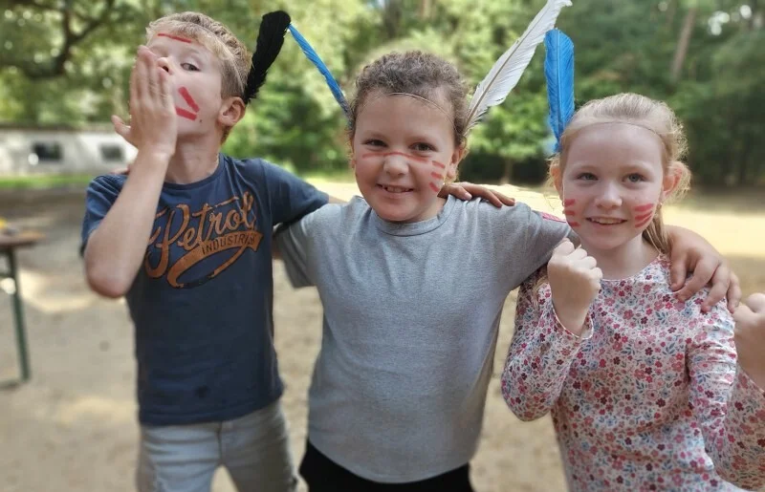
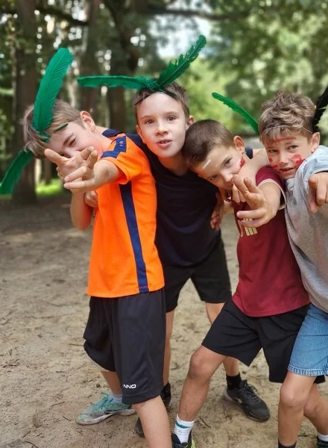
We gingen de indianentocht doen.

Slide 5
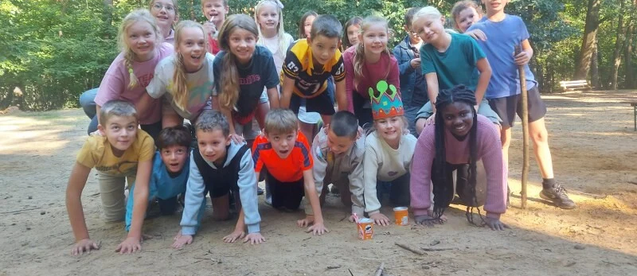
We maakten een piramide.

Slide 6
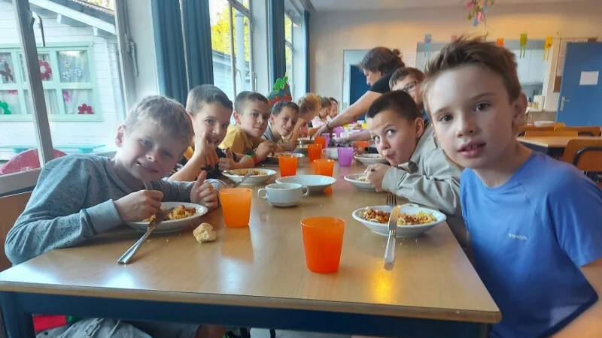
We kregen lekkere spaghetti van juf Katrien .

Slide 7
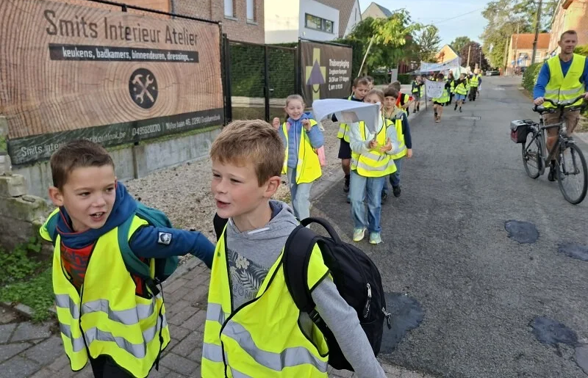
We gingen voor de 2 de keer naar het bos.
.

Slide 8
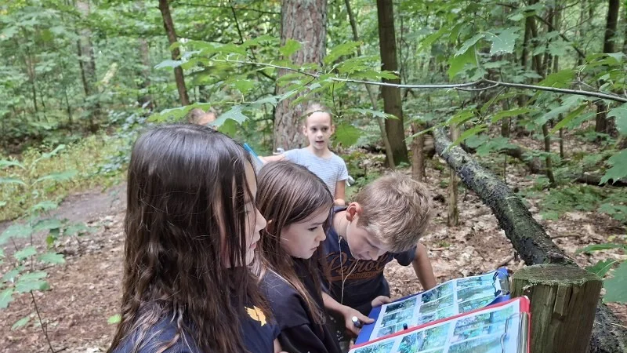
We deden een zoektocht.

Slide 9
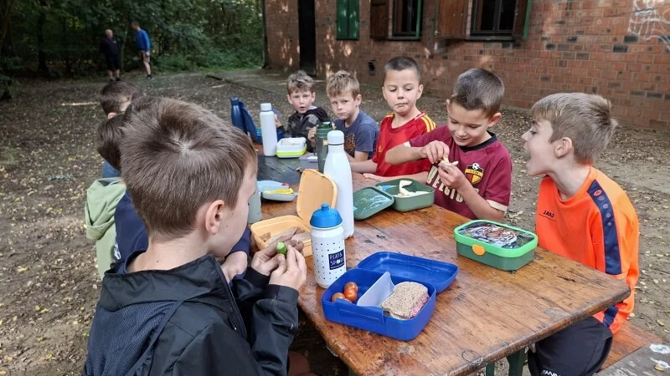
We eten ons middagmaal.

Slide 10
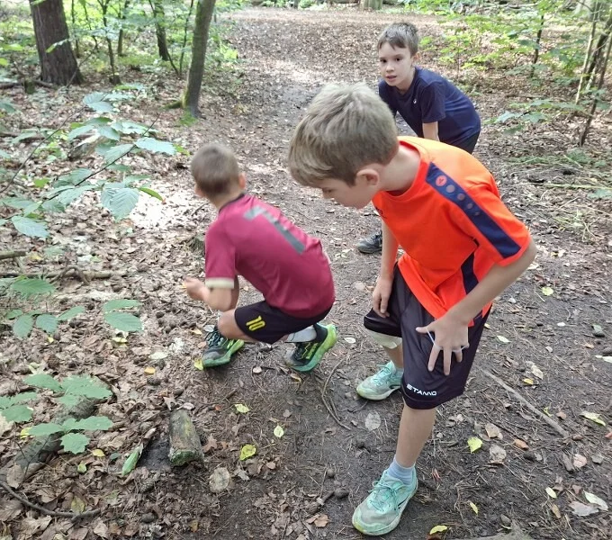
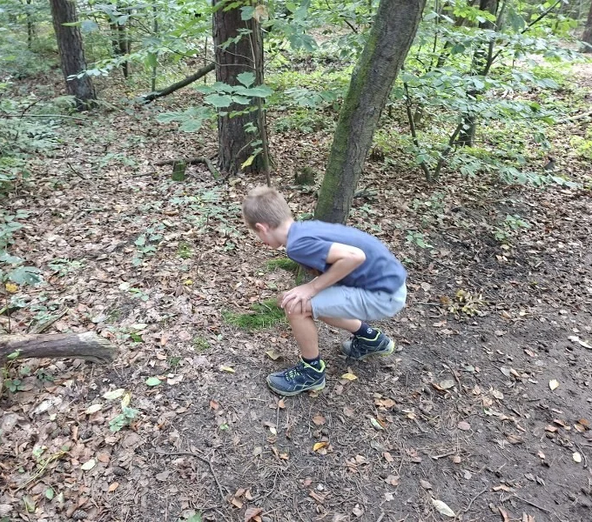
We deden een speurtocht.

Slide 11
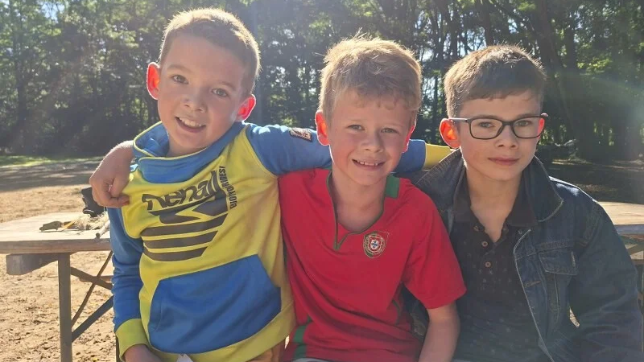
Wij zijn de winnaars van het spel: Ferre en Matijs.
En Rens werd 2de.

Slide 12
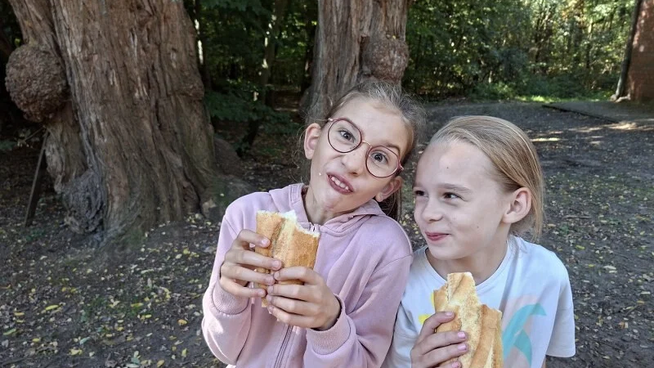
Lore is gek geworden!

Slide 13
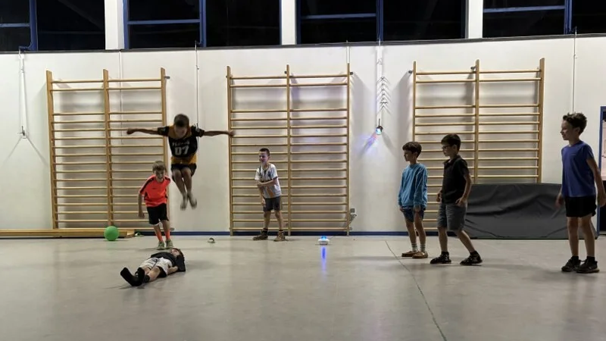
We deden free podium.

Slide 14
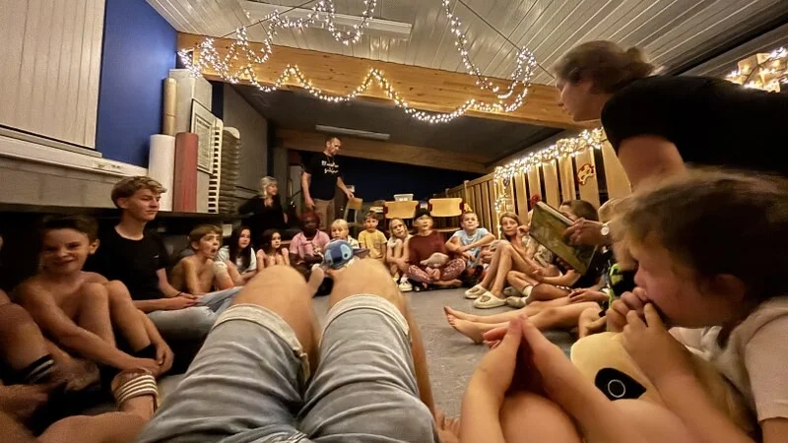
We gaan nog een verhaal lezen voor het slapengaan!

Slide 15
Einde!!!

